Slide 1
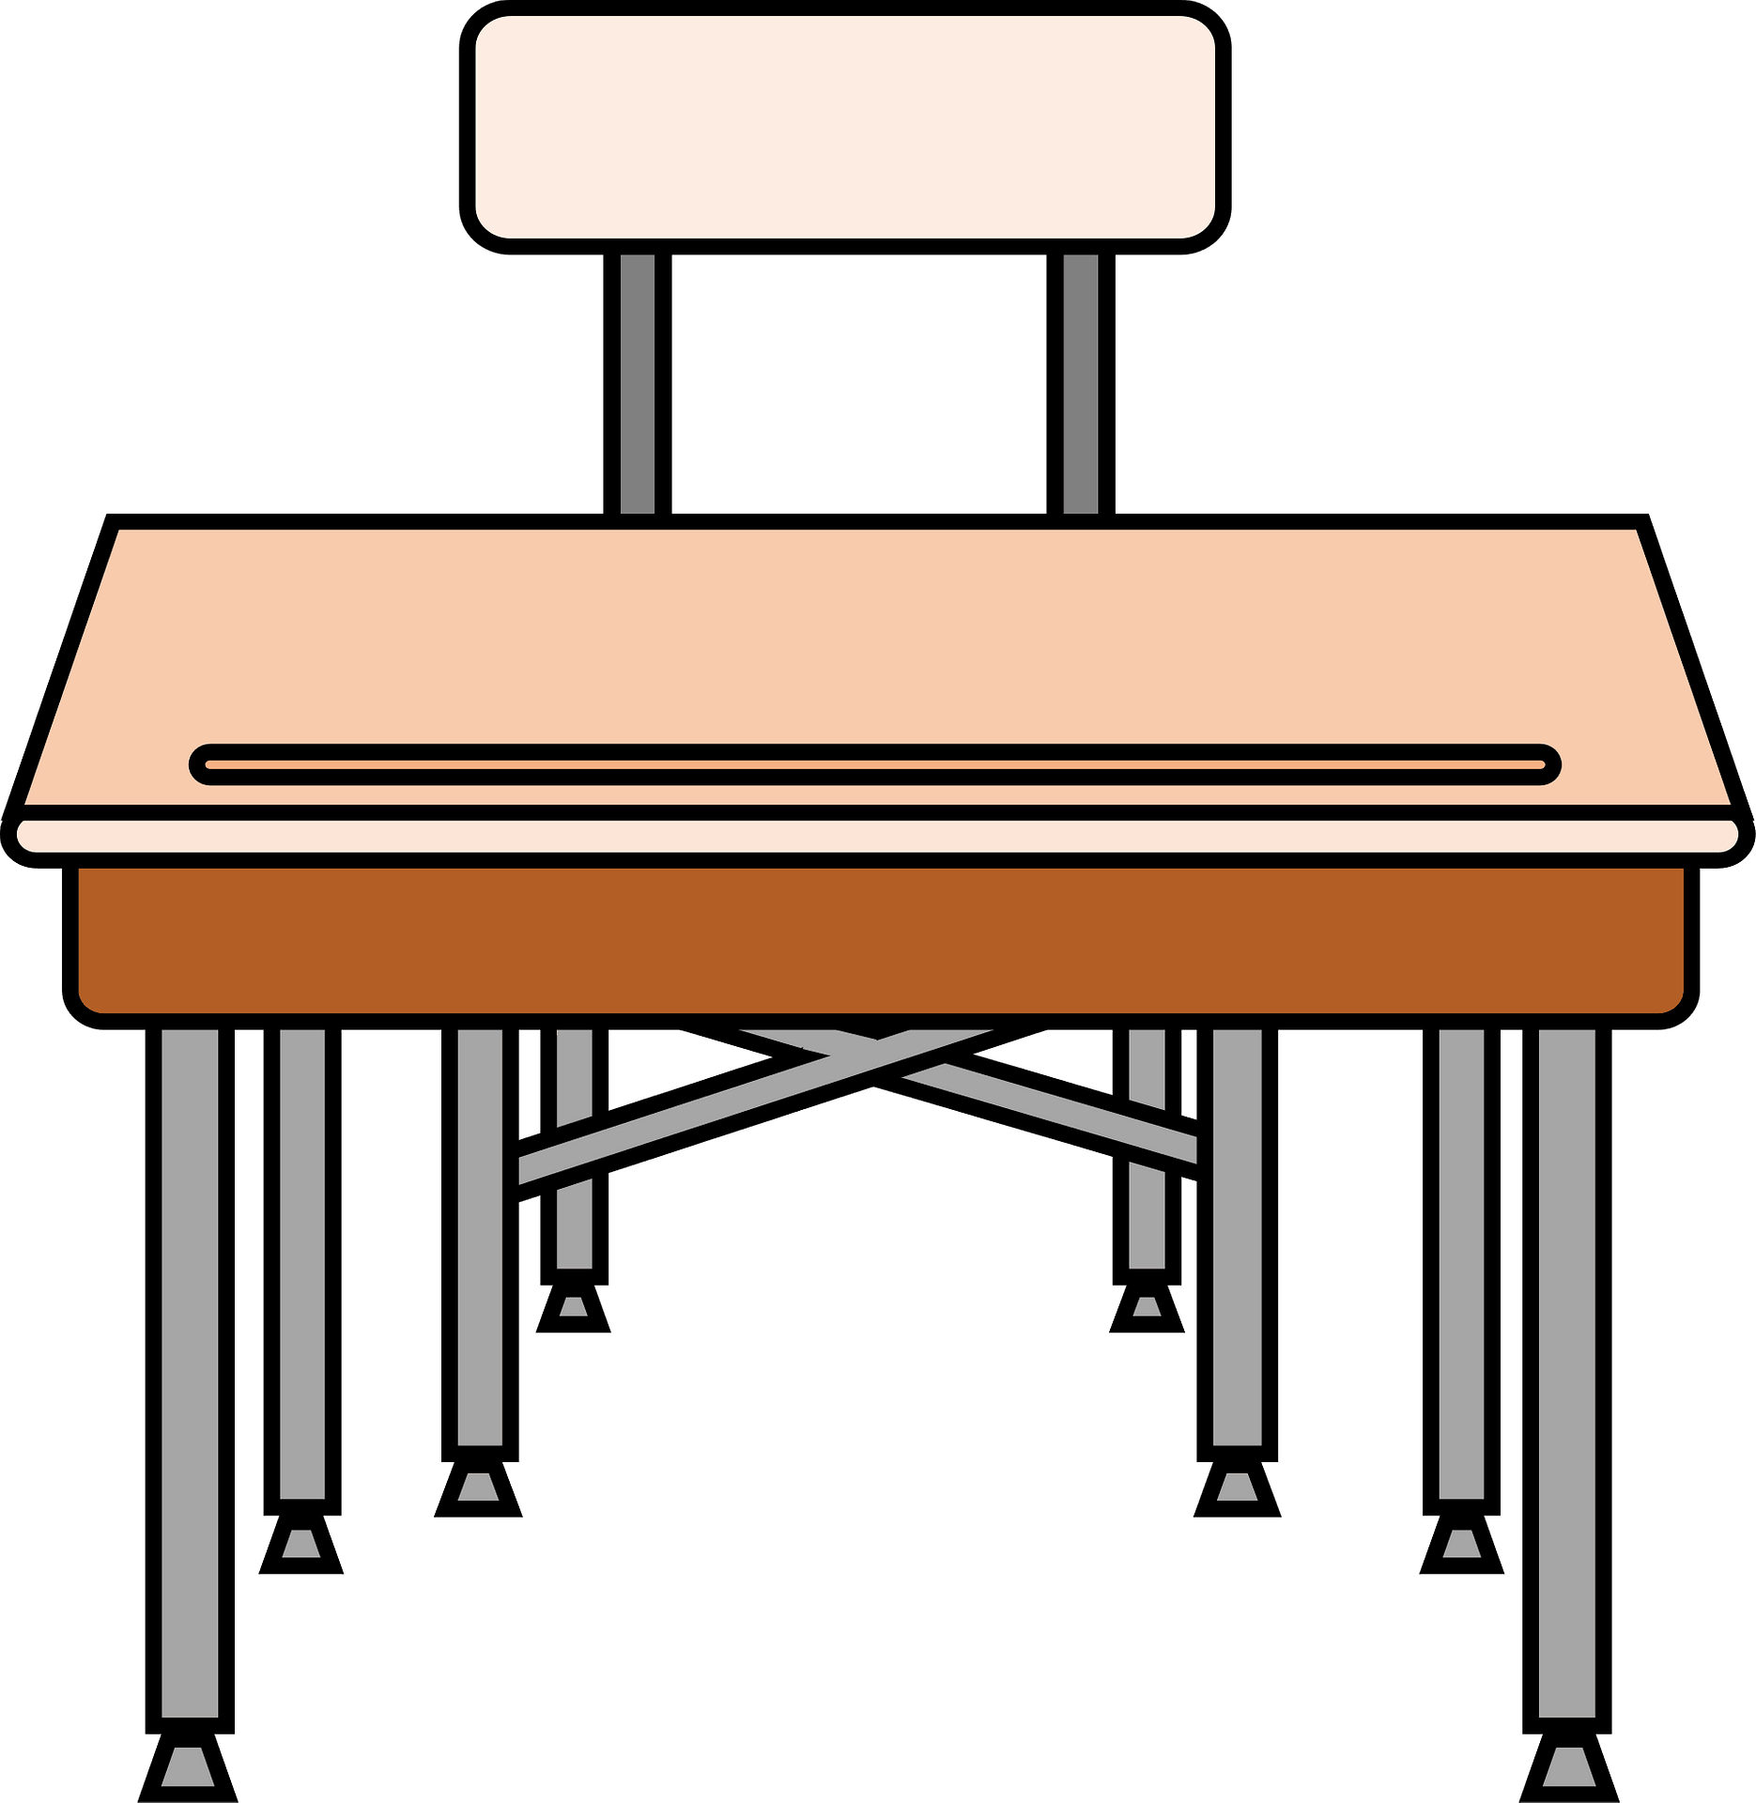
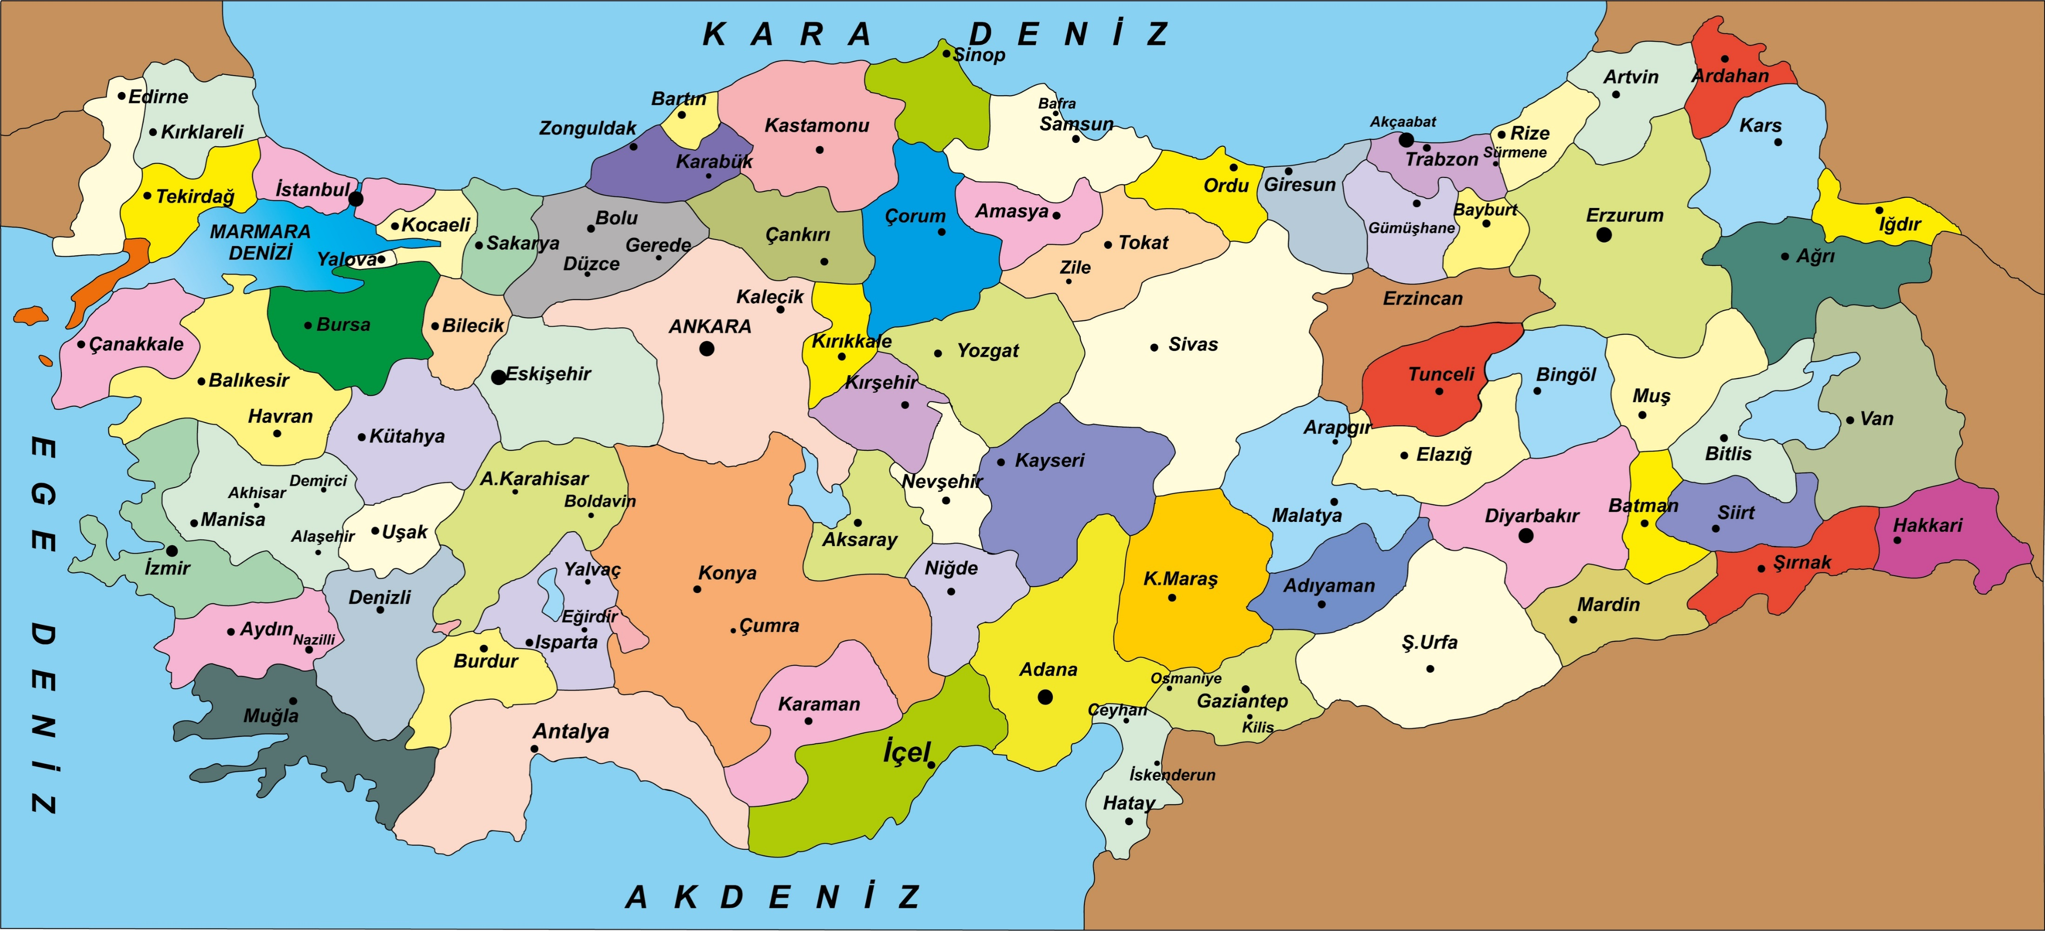
1. SINIF HAYAT BİLGİSİ

Slide 2
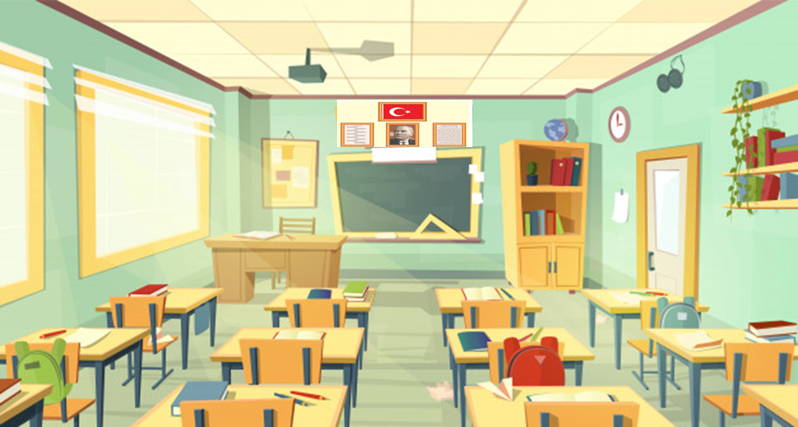
SINIF ARAÇ GEREÇLERİ
Sınıf
Sınıf

Slide 3
SINIF ARAÇ GEREÇLERİ
Yazı tahtası

Slide 4
SINIF ARAÇ GEREÇLERİ
Pano

Slide 5
SINIF ARAÇ GEREÇLERİ
Kitaplık

Slide 6
SINIF ARAÇ GEREÇLERİ
Şeref köşesi

Slide 7
SINIF ARAÇ GEREÇLERİ
Defter

Slide 8
SINIF ARAÇ GEREÇLERİ
Öğrenci sırası

Slide 9
SINIF ARAÇ GEREÇLERİ
Türkiye haritası
Sınıf

Slide 10
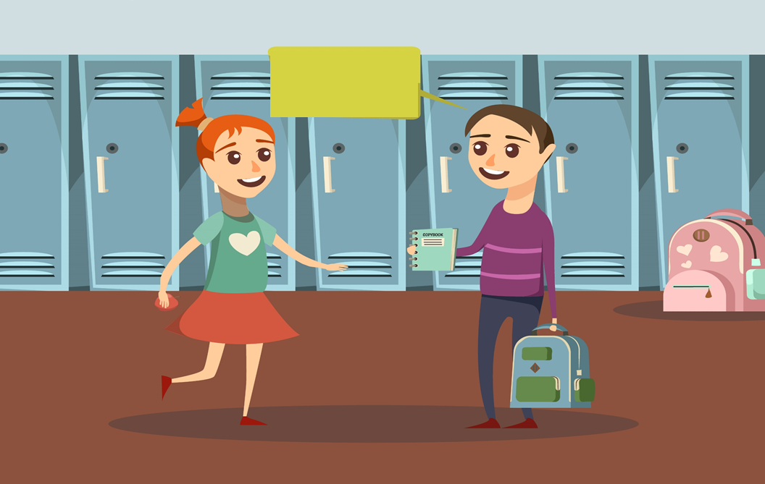
SINIF ARAÇ GEREÇLERİ
Öğrenci dolabı

Slide 11
SINIF ARAÇ GEREÇLERİ
Çöp kovası

Slide 12
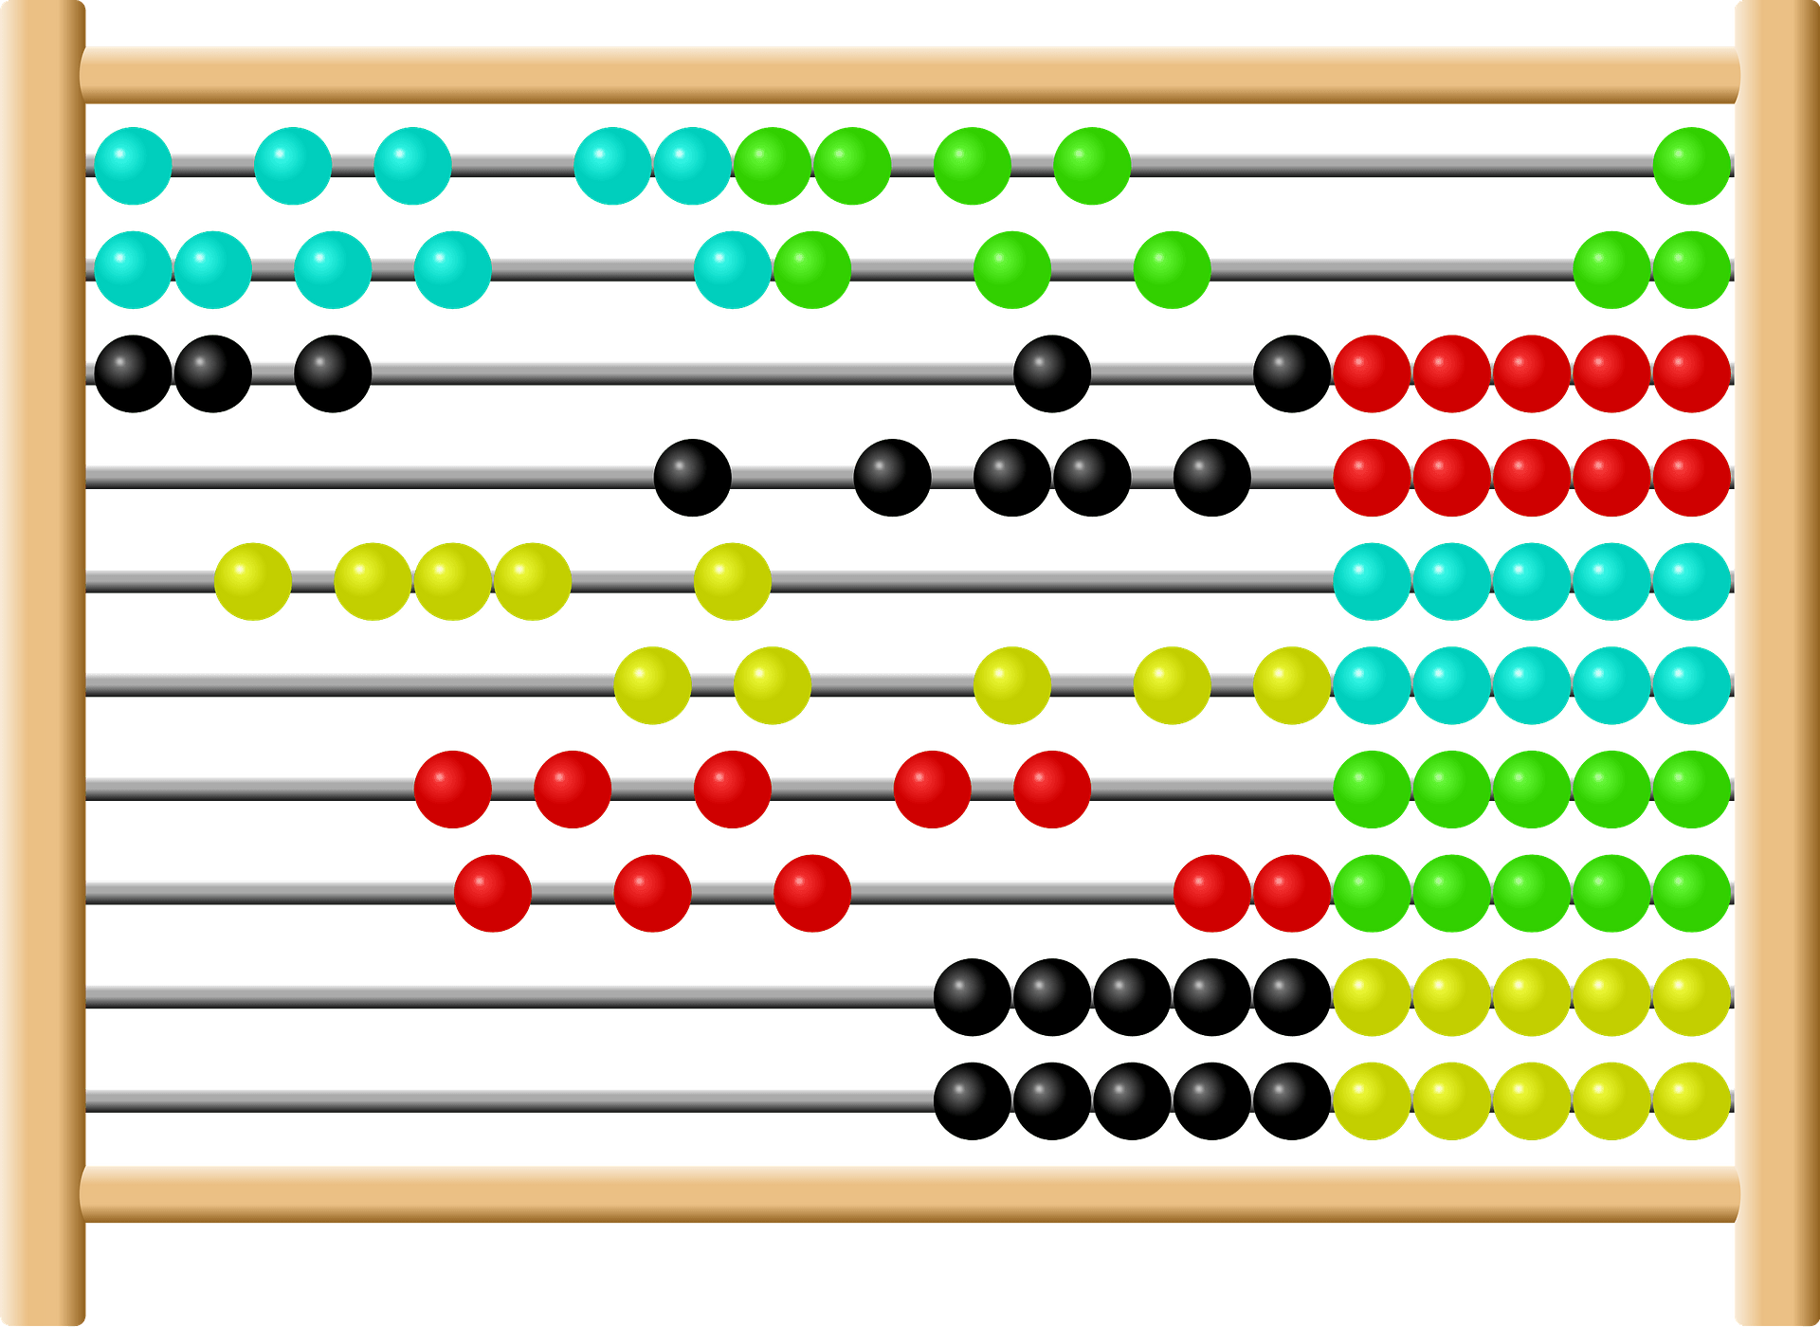
SINIF ARAÇ GEREÇLERİ
Abaküs

Slide 13
SINIF ARAÇ GEREÇLERİ
Çanta

Slide 14
SINIF ARAÇ GEREÇLERİ
Kalem kutusu

Slide 15
SINIF ARAÇ GEREÇLERİ
Boya kalemleri

Slide 16
SINIF ARAÇ GEREÇLERİ
Projeksiyon

Slide 17
SINIF ARAÇ GEREÇLERİ
Bilgisayar

Slide 18
En iyi videolarımızla
Ç’O SANAL SINIF
uygulamasında
ve
www.etkinlikburada.com’ dayız.
Ziyaret etmeyi ve indirmeyi unutmayın!

Slide 19
Konu Anlatımı
Sınıf Araç Gereçleri
videomuzda.

